Slide 1
汉语分词：最大匹配方法

Slide 2
1.分词任务
中文分词的目的是将汉字序列切分为词序列
举例说明：
输入句子：他是研究生物化学的。
可能的分词：他 是 研究生 物化 学 的 。
他 是 研究生 物 化学 的 。
他 是 研究 生物 化学 的 。
合理答案：他 是 研究 生物 化学 的 。

Slide 3
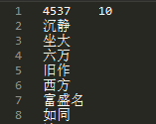
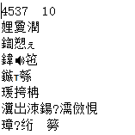
2.最大匹配算法
从左到右寻找词的最大匹配（每次都从字典中贪心的找一个最长的词）
我们有一个词典，用于存放所有可能的词语，即除了单字，分词结果中的每个词均要在词典中出现。
文件的格式：
词总个数\t词的最大长度
word1
word2
…
推荐使用浏览器打开文件，选择编码

Slide 4
2.最大匹配算法
从当前位置开始，向右截取最大长度，组成当前词；
和字典中的词逐一进行匹配；
若匹配成功，则进行下次匹配，下次匹配的当前位置则为这次词后面的那个字。
如果未能匹配，就缩短长度（长度减一）重新截取，直到当前词与词典中的词匹配或者当前词是单字；

Slide 5
2.最大匹配算法
举例：
给定句子：我是中国人
字典：中国、中国人
指定：词的最大长度m=3

Slide 6
2.最大匹配算法
句子：我是中国人
第一轮：
第一次："我是中"是选取的词，在词典中未找到匹配项
第二次："我是"是选取的词，在词典中未找到匹配项
第三次："我"是选取的词，是单字，匹配成功

Slide 7
2.最大匹配算法
句子：我 是中国人
第二轮：
第一次："是中国"是选取的词，在词典中未找到匹配项
第二次："是中"是选取的词，在词典中未找到匹配项
第三次："是"是选取的词，是单字，匹配成功

Slide 8
2.最大匹配算法
句子：我 是 中国人
第三轮：
第一次："中国人"是选取的词，在词典中找到匹配项，匹配成功
至此，短句中所有字匹配结束，该短句分词结束。

Slide 9
3.分词算法评价
给定人工标注的分词答案，评价某一算法给出的结果。
正确率(Precision) = 正确识别的词数 / 识别出的个体总数
召回率(Recall) = 正确识别的个体总数 / 测试集中存在的个体总数
F值 = 正确率* 召回率 * 2 / (正确率 + 召回率)
思考：评价程序应该怎么写？

Slide 10
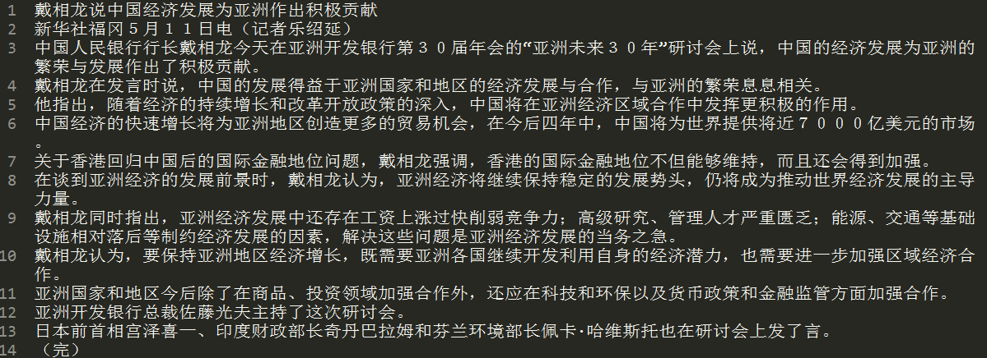
4.语料数据格式
corpus.sentence格式

Slide 11
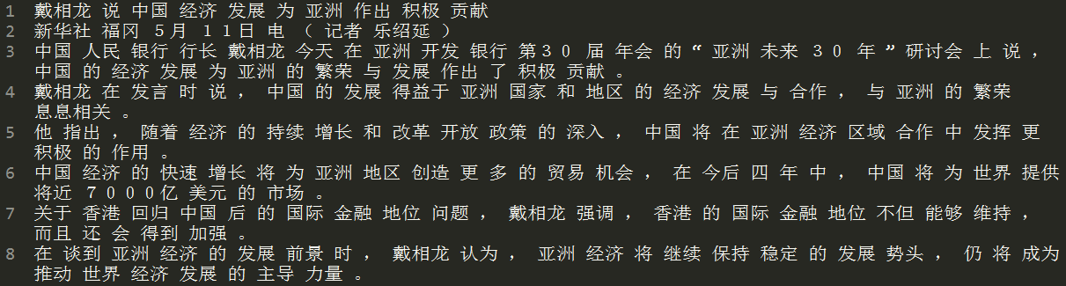
4.语料数据格式
corpus.answer格式

Slide 12
5.编程作业
要求：编程平台不限（windows、linux），编程语言不限（C、
C++）
任务：使用最大匹配算法、字典文件（corpus.dict），对语料
（corpus.sentence）进行分词，将分词的结果输出到文件
corpus.out中；对比corpus.answer和corpus.out，给出
算法的P/R/F指标
输出：一个corpus.out文件（格式参照corpus.answer）
P/R/F指标(格式类似于：Precision = 36 / 100 = 36.00%)
作业时间：6个课时

